Slide 1
Правовые и методические основы организации делопроизводства
ГБОУ ДПО РЕСПУБЛИКИ КРЫМ
КРЫМСКИЙ РЕСПУБЛИКАНСКИЙ ИНСТИТУТ ПОСТДИПЛОМНОГО
ПЕДАГОГИЧЕСКОГО ОБРАЗОВАНИЯ
Шостак Елена Николаевна,
методист центра подготовки руководящих кадров, школоведения и аттестации, преподаватель кафедры социального и гуманитарного образования

Slide 2
План
Нормативно-правовые основы организации делопроизводства в образовательной организации
Классификация документов: виды, особенности, общие требования к разработке

Slide 3
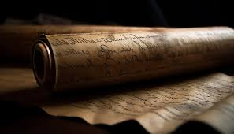
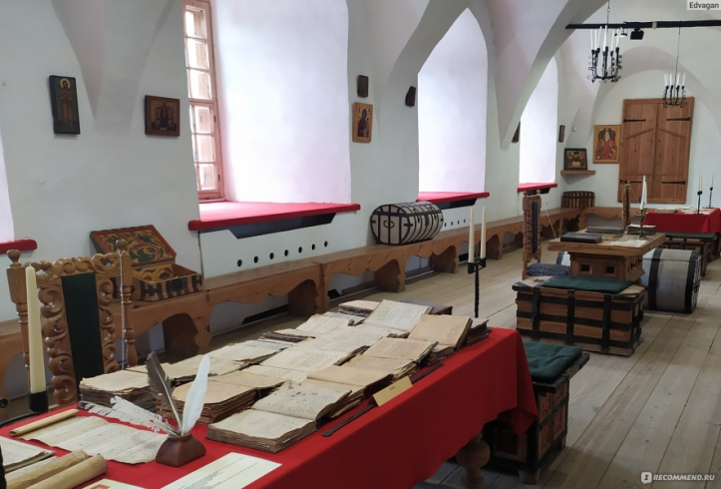
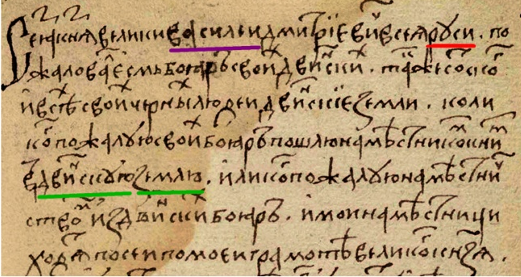
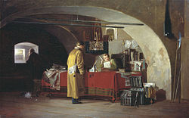
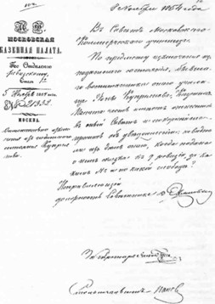
История делопроизводства

Slide 4
Нормативно-методическая база делопроизводства
Федеральный закон № 273-ФЗ от 29 декабря 2012 года
( с изменениями)
Федеральный закон № 197-ФЗ от 30 декабря 2001 года
( с изменениями,
ред. от 29.12.2020)
Федеральный закон РФ от 27 июля 2006 года № 152-ФЗ
( с изменениями)

Slide 5
Основные термины и понятия
Делопроизводство – документационное обеспечение управления, самостоятельная отрасль административно-управленческой деятельности организации, учреждения, предприятия, обеспечивающая документирование и организацию работы с официальными документами, создание документационной информационной базы на различных носителях для использования управленческим аппаратом в процессе реализации его функций.
Документирование – регламентированный процесс фиксации на различных носителях и оформления на основании установленных требований и норм всей необходимой для осуществления управленческой деятельности информации.

Slide 6
Основные термины и понятия
Докуме́нт ( от лат. documentum — образец, свидетельство, доказательство) — это зафиксированная на материальном носителе информация в виде текста, звукозаписи или изображения с реквизитами, позволяющими её идентифицировать.
Документ представляет собой результат отображения информации о людях, предметах, факторах, событиях, явлениях и процессах.
В управленческой деятельности документ является одновременно предметом и результатом труда, поскольку принятое решение записывается и закрепляется одним документом.
Реквизит документа – элемент документа, необходимый для его оформления и организации работы с ним.

Slide 7
Отличительные признаки документа
1
обязательность смыслового семантического содержания
2
закрепленная на материальном носителе форма, обеспечивающая его сохранность, возможность многократного использования и передачи в пространстве
3
завершенность сообщения

Slide 8
Функции официальных документов
Общие функции
информационная
социальная
Специальные функции
управленческая
правовая
коммуникативная
историческая

Slide 9
В состав документов общеобразовательной организации входят:
организационные документы
положения о подразделениях (при наличии)
распорядительные документы
приказы
информационно-справочные документы
протоколы
штатное расписание
правила внутреннего трудового распорядка
распоряжения
решения
планы
отчеты
справки
акты
докладные и объяснительные записки
инструкции
устав
договор с учредителем
коллективный договор
постановления
письма и т.д

Slide 10
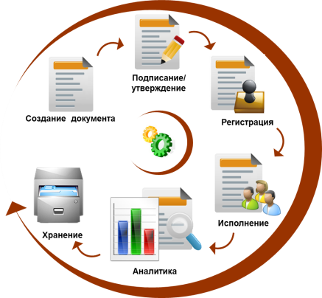
Документооборот организации
Документооборот — это движение документов в организации с момента их создания или получения до завершения исполнения или отправки
Общие принципы организации документооборота:
оперативность движения документов, его целенаправленное регулирование и оптимальное осуществление;
обеспечение единообразия в порядке прохождения и технологии обработки основных категорий документов;
исключение инстанций прохождения и действий с документами, не обусловленных деловой необходимостью.
Система электронного документооборота (СЭД) – автоматизированная информационная система, обеспечивающая создание электронных документов и электронных копий документов, управление ими, их хранение и доступ к ним, а также регистрацию документов.

Slide 11
Документация учреждения
входящие (поступающие) документы
исходящие (отправляемые) документы;
внутренние документы

Slide 12
Регламентирующие документы
Инструкция по делопроизводству в образовательной организации
Положения о структурных подразделениях
Должностные инструкции

Slide 13
Инструкция по делопроизводству в образовательной организации
определяет перечень документов, на которые будет распространяться действие инструкции;
предусматривает принятие локальных актов, ознакомление с ними работников, определяет их место хранения;
указывает, какие документы должны иметь типовую форму;
определяет ответственных лиц.

Slide 14
Система электронного документооборота
Для внедрения ЭДО необходимо:
внести изменения в учетную политику
необходимо прописать возможность использования электронных документов с электронной подписью
составить цепочку документооборота
необходимо проанализировать действующую систему документооборота и определить ответственных лиц, которые должны редактировать, согласовывать и подписывать документацию
выбрать оператора и систему ЭДО
подобрать техническое решение;
необходимо выбрать способ работы с ЭДО: через веб-интерфейс, модуль для 1С или интеграция для учетной системы.

Slide 15
Общие требования к созданию документов
ГОСТ Р 7.0.97-2016. Национальный стандарт Российской Федерации. Система стандартов по информации, библиотечному и издательскому делу. Организационно-распорядительная документация. Требования к оформлению документов" (утв. Приказом Росстандарта от 08.12.2016 N 2004-ст)
Письмо Министерства образования Российской Федерации от 20 декабря 2000 года № 03-51/64 «О Методических рекомендациях по работе с документами в общеобразовательных учреждениях»
Письмо Министерства образования , науки и молодежи Республики Крым от 30 марта 2023 года № 1543/01-14 «Методические рекомендации по ведению деловой документации в государственных и муниципальных дошкольных образовательных и общеобразовательных организациях Республики Крым»

Slide 16
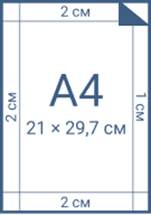
Как по новым правилам печатать текст
Документы формата А4
Документы формата А4
длительных (свыше 10 лет) сроков хранения
Используйте свободно распространяемые бесплатные шрифты, размеры № 12, 13, 14.
Внимание: приказом от 14.05.2018 № 244-ст Росстандарт исключил названия шрифтов из ГОСТ Р 7.0.97-2016. Изначально стандарт предписывал пользоваться шрифтами Times New Roman, Arial, Verdana, Calibri и приближенными к ним.

Slide 17
Расположение реквизитов на титульном листе документа

Slide 18
ВИДЫ ДЕЛОВЫХ ДОКУМЕНТОВ
Приказ
Распоряжение
Протокол
Служебное письмо
Справка
Служебная записка
Докладная записка
Объяснительная записка
Акт

Slide 19
ОФОРМЛЕНИЕ РЕКВИЗИТОВ
Реквизит «Наименование организации - автора документа»
Наименование организации
(полное наименование образовательной организации – юридического лица, закрепленное в уставе)
(Сокращенное наименование образовательной организации, если оно предусмотрено уставом)
Реквизит «Наименование вида документа»
Наименование документа
(ПРИКАЗ)

Slide 20
Оформление реквизитов
Наименование организации
(полное наименование образовательной организации – юридического лица, закрепленное в уставе)
(Сокращенное наименование образовательной организации, если оно предусмотрено уставом)
Наименование документа
(ПРИКАЗ)
Дата регистрации Регистрационный номер
Место составления документа
05.07.2018 г.
5 июля 2018 г.

Slide 21
Новый реквизит «Наименование структурного подразделения – автора документа»
наименование структурного подразделения должно соответствовать локальному акту, например положению о структурном подразделении

Slide 22
Новый реквизит «Наименование должности лица – автора документа»

Slide 23
Новый реквизит «Гриф ограничения доступа к документу»
виды грифов ограничения доступа к документам закрепите в локальных актах школы и детского сада, а виды конфиденциальной информации – в соответствующих перечнях.

Slide 24
Реквизит «Гриф утверждения документа»
УТВЕРЖДЕН
приказом МБОУ СОШ №1
от 5 апреля 2021 г. № 82
Порядок
УТВЕРЖДАЮ
Директор МБОУ СОШ №1
Подпись И.О. Фамилия
Дата

Slide 25
Реквизит «Отметка о приложении»
- в тексте документа при первом упоминании документа-приложения в скобках указывается: ... (приложение) или ... (приложение 1); перед номером приложения допускается ставить знак номера: ... (приложение № 2);
- на первом листе документа-приложения в правом верхнем углу указывается:
Приложение № 2
к приказу МБОУ СОШ №1
от 15.08.2021 № 112.
Если приложением к распорядительному документу является нормативный правовой акт или иной документ, утверждаемый данным распорядительным документом, на первом листе приложения проставляется отметка о приложении (без ссылки на распорядительный документ) и гриф утверждения, в котором указываются данные распорядительного документа, которым утвержден документ-приложение.
Приложение 1
УТВЕРЖДЕНО
приказом МБОУ СОШ №1
от 18.05.2021 № 67

Slide 26
Реквизит «Подпись»
не на бланке:
Директор МБОУ СОШ № 888 Личная подпись И.О. Фамилия
на бланке :
Директор Личная подпись И.О. Фамилия
на бланке должностного лица
Личная подпись И.О. Фамилия

Slide 27
Реквизит «Печать»
Оттиск печати заверяет подлинность подписи должностного лица на документах, удостоверяющих права лиц, фиксирующих факты, связанные с финансовыми средствами, а также на документах, предоставляемых за пределы организации и предусматривающих заверение подлинности подписи.
Печать проставляется, не захватывая собственноручной подписи лица, подписавшего документ, или в месте, обозначенном «МП» («Место печати»).

Slide 28
Реквизит «Отметка об исполнителе»
Отметка об исполнителе оформляется на лицевой стороне последнего листа документа от границы левого поля или, при отсутствии места, - на оборотной стороне внизу слева.
Отметка об исполнителе может оформляться как нижний колонтитул и печататься шрифтом меньшего размера.

Slide 29
ПРИМЕР №1 ПРИКАЗ
Приказ – правовой локальный нормативный акт, который издается единолично руководителем образовательной организации и удостоверяет решения организационно-распорядительного характера. Приказы издаются по основным вопросам деятельности, административно-хозяйственным вопросам и кадровым вопросам (личному составу) образовательной организации.

Slide 30
Требования к составлению некоторых видов документов
Наименование организации
(полное наименование образовательной организации – юридического лица, закрепленное в уставе)
(Сокращенное наименование образовательной организации, если оно предусмотрено уставом)
Наименование документа
(ПРИКАЗ)
Дата регистрации Регистрационный номер
Место составления документа
Заголовок к тексту
(название приказа)
Констатирующая часть
ПРИКАЗЫВАЮ:
Распорядительная часть
Подпись

Slide 31
ПРИМЕР №2 РАСПОРЯЖЕНИЕ
Распоряжение – распорядительный локальный нормативный правовой акт, который издается руководителем (заместителем руководителя, руководителем структурного подразделения) по вопросам информационно-методического, административно-хозяйственного и организационного характера, входящим в его компетенцию.
Распоряжением оформляются вопросы краткосрочного одноразового характера.

Slide 32
ПРИКАЗ или РАСПОРЯЖЕНИЕ ?
Вопрос | Приказ | Распоряжение
Документ оформляют на бланке конкретного вида документа? | Да. Оформляйте на бланке приказа с реквизитами: — наименование организации; — наименование вида документа, который указывается прописными буквами, — ПРИКАЗ; — место издания документа | Да. Оформляйте на бланке распоряжения. Набор реквизитов бланка: — наименование организации; — наименование вида документа, который указывается прописными буквами, — РАСПОРЯЖЕНИЕ; — место издания документа
Издают ли документ с целью утвердить ЛНА? | Да. Одна из основных целей издания приказов — утвердить ЛНА, которые регламентируют основные процессы организации | Нет. Как правило, распоряжения издают, чтобы решить оперативные вопросы, к которым не относится издание нормативных документов.
Должна ли быть в документе преамбула / констатирующая часть? | Да. В преамбуле дайте обоснование распорядительных действий. В качестве обоснования используйте: — нормативный правовой акт вышестоящего органа или распорядительный документ, ранее изданный организацией; — формулировку целей и задач, которые стоят перед организацией, описание фактов или событий, которые стали причиной издания документа. Констатирующей части в документе может не быть, если действия не нужно обосновывать
Есть ли у документа распорядительная словесная формула? | Да. Необходима распорядительная словесная формула: «приказываю». | Нет. В тексте распоряжения не нужно печатать слово «распоряжаюсь» или «приказываю». В этом документе не используют словесную распорядительную формулу

Slide 33
ПРИКАЗ или РАСПОРЯЖЕНИЕ ?
Вопрос | Приказ | Распоряжение
Можно ли в документе давать поручения работникам разных подразделений организации? | Да. Приказы, которые издает руководитель организации, обязательны к исполнению всеми работниками. Если право издания приказов об утверждении ЛНА есть у руководителей подразделений, то нормы этих актов распространяются на всех работников организации — участников процесса. Это должно быть закреплено в соответствующем ЛНА . | Да. Распоряжения, которые издает руководитель организации, обязательны к исполнению всеми работниками. Распоряжения, которые издают руководители прямого подчинения руководителю организации, обязательны к исполнению подчиненными работниками по вертикали. Если у руководителей отделов есть право издавать распоряжения об утверждении ЛНА, то действие таких документов распространяется на всех работников организации .
Можно ли, издав этот документ, отменить действие другого распорядительного документа? | Да. Руководитель организации имеет право отменить действие любого распорядительного документа, который издал нижестоящий руководитель. Приказом можно отменить как приказ, так и распоряжение | Нет. Распоряжение может отменить только ранее изданное распоряжение по определенному вопросу .

Slide 34
РАСПОРЯЖЕНИЕ
Наименование организации
(полное наименование образовательной организации – юридического лица, закрепленное в уставе)
(Сокращенное наименование образовательной организации, если оно предусмотрено уставом)
Наименование документа
(РАСПОРЯЖЕНИЕ)
Дата регистрации Регистрационный номер
Место составления документа
(при необходимости)
Заголовок к тексту
(название распоряжения)
Констатирующая часть
ПРЕДЛАГАЮ
(РЕКОМЕНДУЮ,
ОБЯЗЫВАЮ,
СЧИТАЮ НЕОБХОДИМЫМ):
Распорядительная часть
Подпись

Slide 35
ПРИМЕР №3 ПРОТОКОЛ
Протокол – документ, в котором фиксируют, какие вопросы обсуждали и какие решения приняли на собраниях, конференциях, совещаниях, заседаниях и т.п. Протоколы составляют, чтобы зафиксировать, как проходило обсуждение вопросов, какие решения приняли, в какие сроки их нужно выполнить и кто за это отвечает.

Slide 36
ПРОТОКОЛ
Наименование организации
(полное наименование образовательной организации – юридического лица, закрепленное в уставе)
(Сокращенное наименование образовательной организации, если оно предусмотрено уставом)
Наименование документа
(ПРОТОКОЛ)
с указанием вида заседания или коллегиальной деятельности
Дата проведения Номер протокола
Место проведения заседания
Вводная часть
ПРЕДСЕДАТЕЛЬ - ФИО.
СЕКРЕТАРЬ - ФИО.
ПРИСУТСТВОВАЛИ - ФИО (в алфавитном порядке, не более 10 чел.)
При количестве участников более 10 составляется список присутствующих, который прилагается к протоколу.
Должности указываются при необходимости (приглашенные).
Повестка дня:
Наименование вопроса. Форма рассмотрения (доклад, отчет, информация и т.д.), наименование должности, инициалы, фамилия докладчика (в родительном падеже).
…..
Вопросы перечисляются по степени важности.

Slide 37
ПРОТОКОЛ
Основная часть По первому вопросу СЛУШАЛИ: директора Борисову Т.И. Краткий текст выступления основного докладчика. ИЛИ По первому вопросу СЛУШАЛИ: директора Борисову Т.И. – текст доклада прилагается к протоколу. Тексты или тезисы докладов и выступлений, оформленные как отдельные документы, в текст протокола не включаются. ВЫСТУПИЛИ: Заместитель директора Иванова Т.И. (краткое изложение содержания вопроса). Учитель Петрова И.М. (краткое изложение содержания вопроса). РЕШИЛИ (ПОСТАНОВИЛИ): Фиксируется принятое решение по обсуждаемому вопросу повестки дня. (Решение должно быть конкретным и включать составляющие, которые отвечают на следующие вопросы: кому, что сделать и в какой срок.)
Председатель Личная подпись И.О. Фамилия
Секретарь Личная подпись И.О. Фамилия

Slide 38
СЛУЖЕБНОЕ ПИСЬМО
Служебное письмо составляется с целью обмена информацией и представляет собой:
ответы о выполнении заданий, определенных в актах органов государственной власти, поручениях высших должностных лиц;
ответы на выполнение поручений вышестоящих организаций;
ответы на запросы других учреждений;
ответы на обращения граждан;
ответы на запросы на информацию
инициативные письма;
сопроводительные письма.

Slide 39
СЛУЖЕБНОЕ ПИСЬМО
Служебное письмо оформляется на бланке образовательной организации.
Письмо имеет следующие реквизиты:
дата,
регистрационный номер (исходящий),
ссылка на регистрационный номер (входящий) и дату документа, на который дается ответ (при наличии),
адресат,
заголовок,
текст,
отметка о наличии приложений (в случае необходимости),
подпись,
сведения об исполнителе (Ф.И.О., контактный номер телефона)

Slide 40
Реквизит «Адресат»
Наименование организации
(полное наименование образовательной организации – юридического лица, закрепленное в уставе)
Почтовый адрес организации (дополнительно может указываться адрес места нахождения юридического лица, если он не совпадает с почтовым адресом); номер телефона, факса, адрес электронной почты, сетевой адрес.
В состав справочных данных включаются:
код организации по Общероссийскому классификатору предприятий и организаций (ОКПО), основной государственный регистрационный номер организации (ОГРН) и идентификационный номер налогоплательщика/код причины постановки на налоговый учет (ИНН/КПП).
Дата регистрации, регистрационный номер.
Регистрационный номер, дата входящего
инициативного документа, на который дается ответ.
Адресат(ы): организация, структурное подразделение организации, должностное или физическое лицо. Длина строк до 7,5 см

Slide 41
Реквизит «Адресат»
Адресатом документа может быть организация, структурное подразделение организации, дол­
ностное или физическое лицо.
Реквизит «адресат» проставляется в верхней правой части документа (на бланке с угловым рас­
положением реквизитов) или справа под реквизитами бланка (при продольном расположении реквизитов бланка).
Строки реквизита «адресат» выравниваются по левому краю или центруются относительно
самой длинной строки.
В одном документе не должно быть более четырех адресатов.
Слово «Копия» перед вторым, третьим, четвертым адресатами не указывается.
При большем количестве адресатов составляется список (лист, указатель) рассылки документа, на каждом документе указывается один адресат или адресат оформляется обобщенно.

Slide 42
ПРИМЕР №4
СЛУЖЕБНОЕ ПИСЬМО

Slide 43
ПРИМЕР №5 СПРАВКА
Справка - документ, подтверждающий какие-либо факты или события.
Виды справок
Справка для описания или подтверждения фактов или событий в деятельности организации.
Справки, удостоверяющие юридические факты: подтверждение места работы, занимаемой должности, размер заработной платы и т.д.

Slide 44
Акт
Акт — это документ, который подтверждает установление какого-то факта, события, которое произошло в прошлом или имеет место в настоящем. Акты делятся на несколько видов в соответствии со своим содержанием и назначением:
акты приема-передачи
акты осмотра
акты испытаний
акты расследовании аварий и несчастных случаев
акты об отказе от подписи

